Slide 1
El Salvador Departamento de Mantenimiento
DEMOLICIÓN E INSTALACIÓN DE CONCRETO EN ACERA DE PUERTA DE EMERGENCIA.
DF PERICENTRO APOPA
12/10/2021

Slide 2
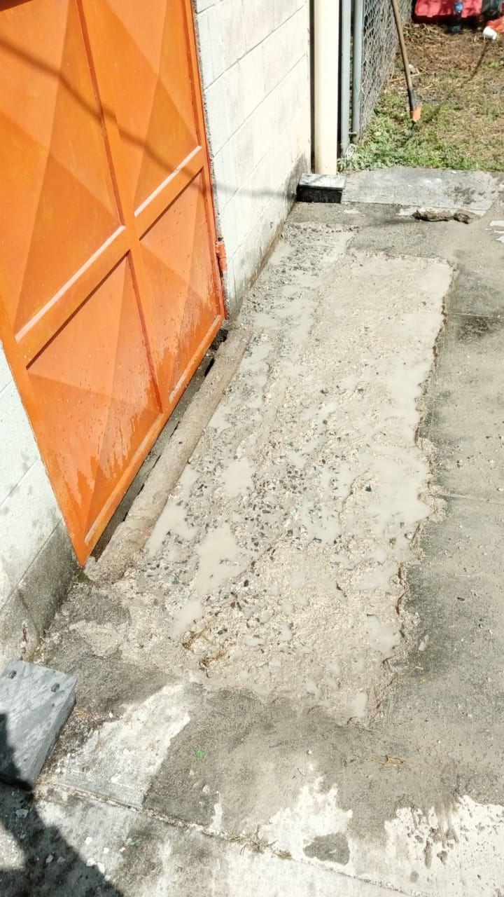
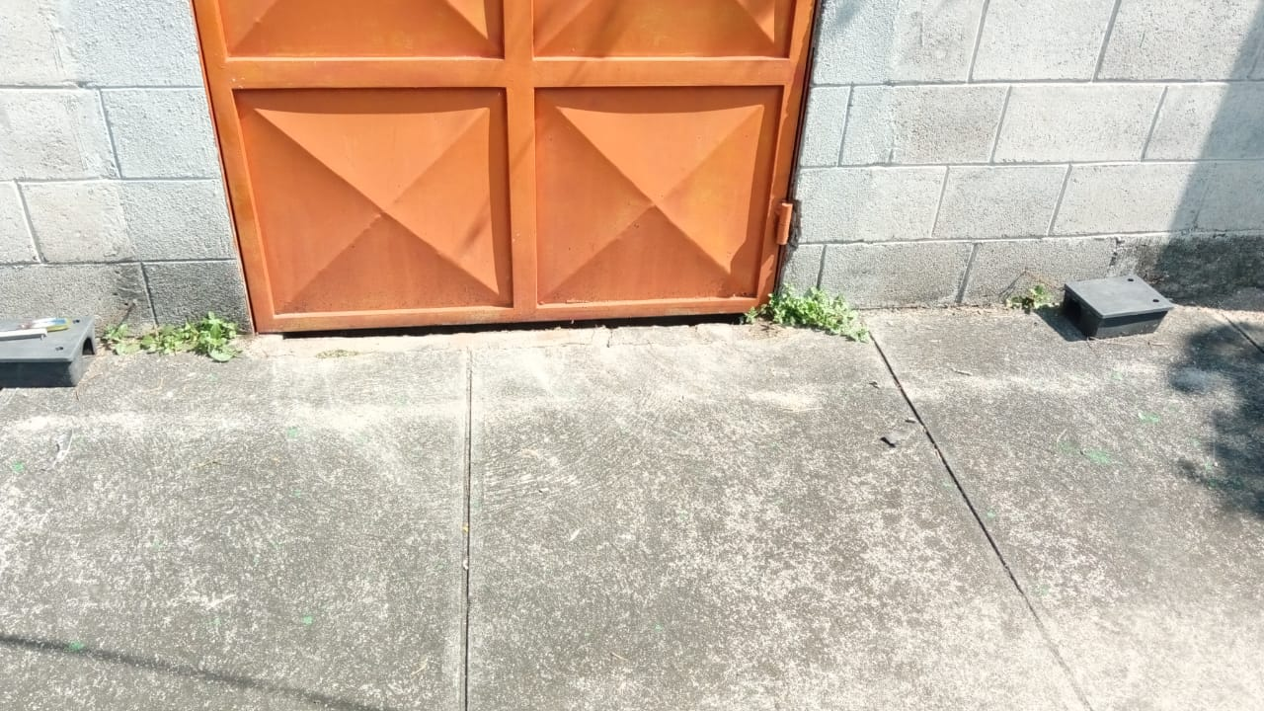
DEMOLICIÓN DE ACERA
ANTES
DESPUES

Slide 3
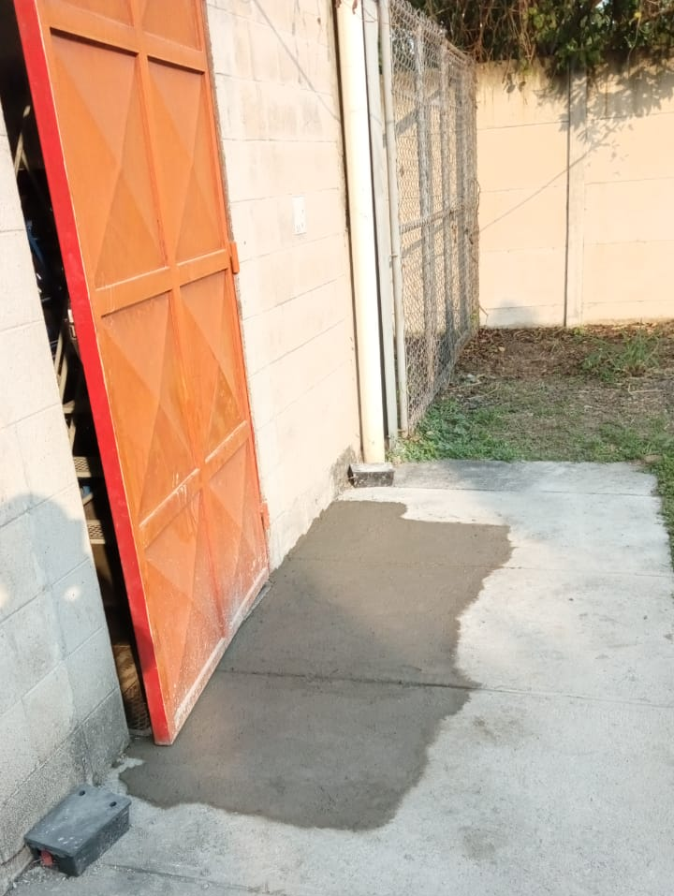
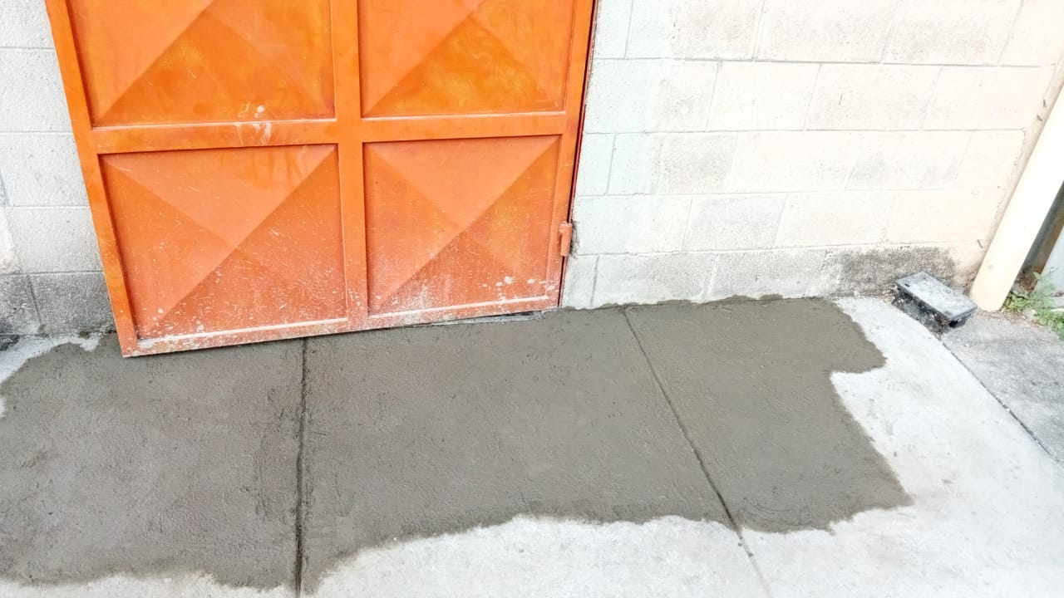
INSTALACIÓN DE CONCRETO EN ACERA
DESPUES
ANTES

Slide 4
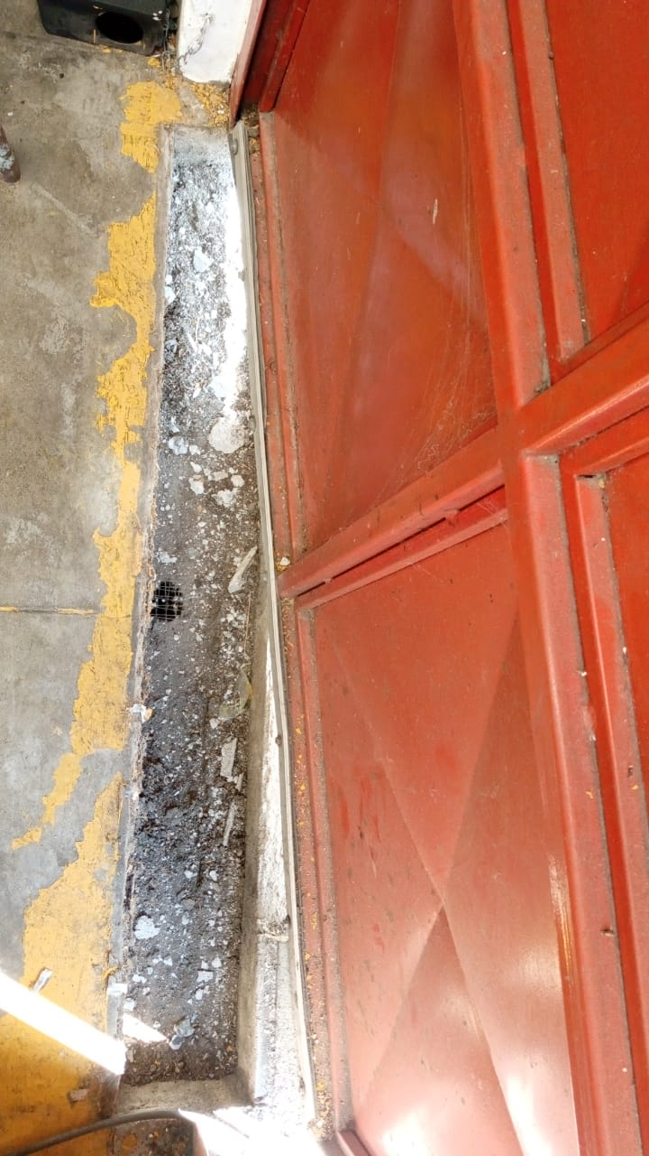
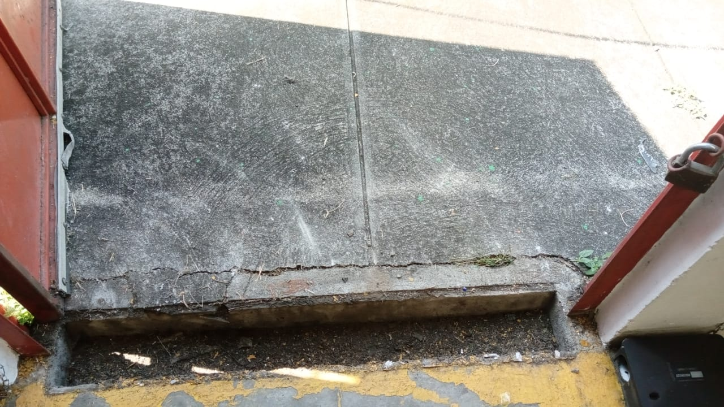
LIMPIEZA DE DRENAJE
ANTES
DESPUES

